Slide 1

逻辑回归（Logistic regression）
汇报时间：2019/10/16

Slide 2
导言
对于我们来说，比如去菜市场里挑选芒果，从一堆芒果里拿出来一个，根据果皮颜色、大小、软硬等属性叫做特征，我们就会知道是甜还是不甜。类似机器学习就是把这些属性信息量化后输入到计算机，从而让机器自动判断一个芒果是甜还是不甜。这实际上就是分类问题。
分类和回归是机器学习可以解决的两大主要问题。
从预测值类型上看
连续变量预测的定量输出即为回归
离散变量预测的定性输出即为分类
例：明天多少度，是一个回归问题，而明天是阴天还是晴天就是一个分类问题

Slide 3
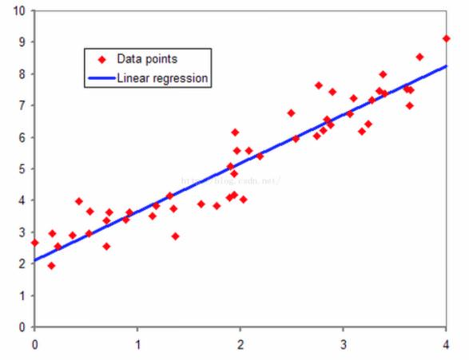
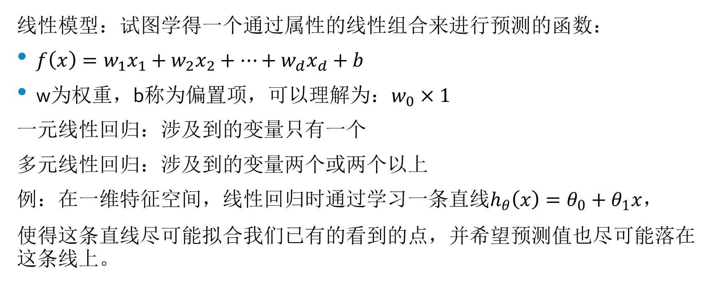
线性回归（Linear Regression）
线性模型：试图学得一个通过属性的线性组合来进行预测的函数：
$f\left(x\right)=w_{1}x_{1}+w_{2}x_{2}+…+w_{d}x_{d}+b$
w为权重，b称为偏置项，可以理解为：$w_{0}×1$
一元线性回归：涉及到的变量只有一个
多元线性回归：涉及到的变量两个或两个以上
例：在一维特征空间，线性回归时通过学习一条直线$h_{θ}\left(x\right)=θ_{0}+θ_{1}x$，
使得这条直线尽可能拟合我们已有的看到的点，并希望预测值也尽可能落在这条线上。

Slide 4
逻辑回归不是回归
从名字上来理解逻辑回归，一般而言我们对于逻辑回归的初印象应该重点也在后两个字回归，从而也是用来解决回归问题的。
但实际上逻辑回归虽然名字叫做回归，却是一种分类的学习方法。
那为什么叫做回归呢？是不是可以假设，逻辑回归就是用回归的办法来做分类的任务呢！

Slide 5
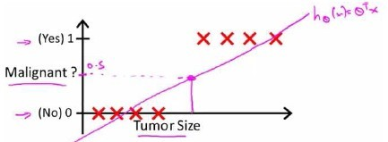
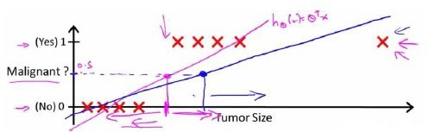
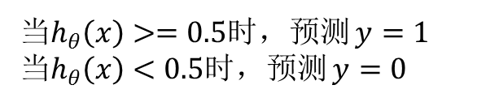
我们可以先对任务进行线性回归，学习出这个事情结果的规律，比如根据人的饮食，作息，工作和生存环境等条件预测一个人有没有得恶性肿瘤，可以先通过线性回归来进行拟合，取一个平均值作为阈值，大于等于阈值即为恶性，小于阈值即为非恶性，这就很好地完成了一个二分类的任务。
当$h_{θ}\left(x\right)>=0.5$时，预测 $y=1$
当$h_{θ}\left(x\right)<0.5$时，预测 $y=0$
通过上面的假设仿佛成功的将回归问题转换为了分类问题，但是这样做依然存在一个问题。
如果我们观测到了一个非常大尺寸的恶心肿瘤，将其作为实例加入到我们的训练集，那么我们将通过线性回归得到一条新的直线，若依然取平均大小作为阈值，则会出现下面的情况
由此可以看出，使用线性的函数来拟合规律后取阈值的办法行不通，异常值对结果影响过大。且预测值可能超过[0,1]范围。

Slide 6
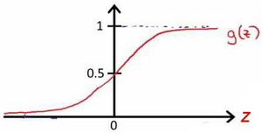


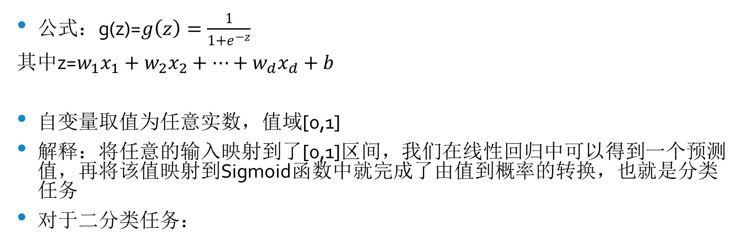
Sigmoid函数
公式：g(z)=$g\left(z\right)=\frac{1}{1+e^{−z}}$
其中z=$w_{1}x_{1}+w_{2}x_{2}+…+w_{d}x_{d}+b$
自变量取值为任意实数，值域[0,1]
解释：将任意的输入映射到了[0,1]区间，我们在线性回归中可以得到一个预测值，再将该值映射到Sigmoid函数中就完成了由值到概率的转换，也就是分类任务
对于二分类任务：
整合：

Slide 7
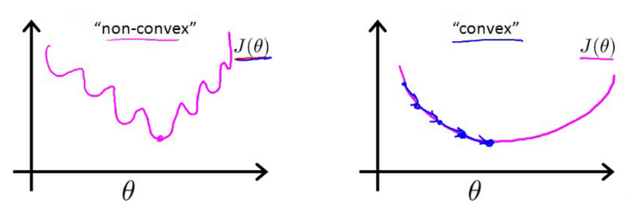
代价函数
对于线性回归模型，我们定义的代价函数是所有模型误差的平方和。理论上来说我们也可以对逻辑回归模型沿用这个定义，但是问题在于，不是凸函数，有很多局部最下值，很难进行优化。

Slide 8



似然函数：
对数似然：
若想让预测出的结果全部正确的概率最大，根据最大似然估计就是所有样本预测正确的概率相乘得到的p（总体正确）最大。
通过取Log，我们知道这个函数越大则正确率越高，得到的w就越好。因为函数最优化的时候习惯让一个函数越小越好，所以在前面加一个负号。
$$J\left(θ\right)=−\frac{1}{m}\sum_{i=1}^{m}{[y^{(i)}log\left(h_{θ}\left(x^{(i)}\right)\right)+\left(1−y^{(i)}\right)log\left(1−h_{θ}\left(x^{(i)}\right)\right)]}$$

Slide 9
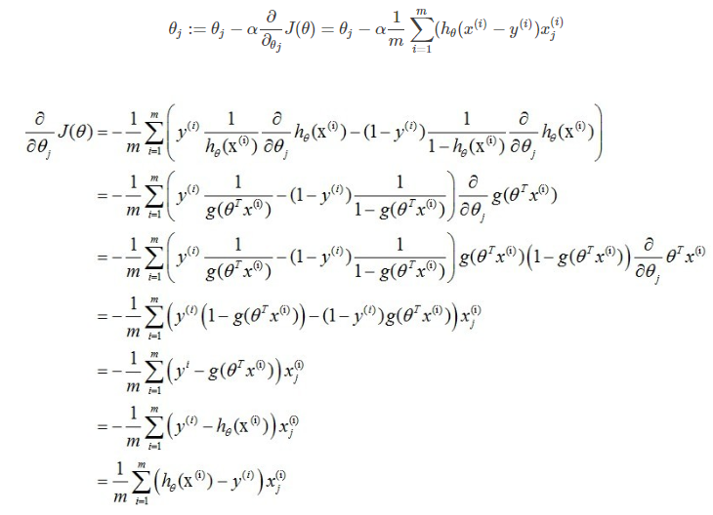
梯度下降优化
与线性回归类似，利用梯度下降法更新参数
梯度：对于一个多元函数求偏导，会得到多个偏导函数，这些导函数组成的向量即为梯度
如何更新参数：
（1）找到正确的方向
（2）确定学习率，类似于步长
（3）按照方向和步伐更新参数，找到最优的参数

Slide 10
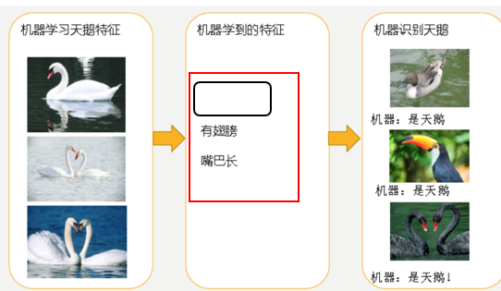
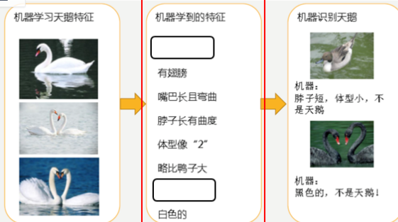
过拟合、欠拟合
欠拟合： 过拟合：

Slide 11
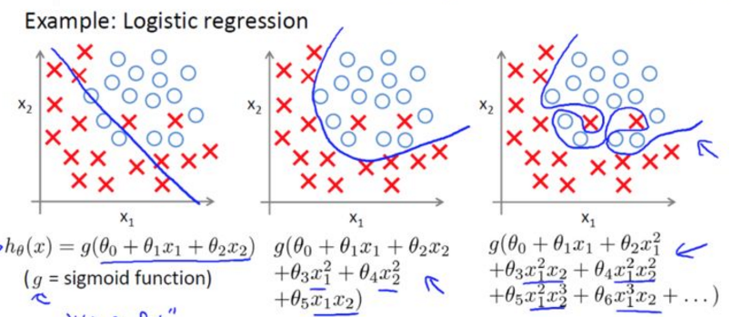
过拟合：一个假设在训练数据上能够获得比其他假设更好的拟合， 但是在训练数据外的数据集上却不能很好地拟合数据，此时认为这个假设出现了过拟合的现象。(模型过于复杂)
欠拟合：一个假设在训练数据上不能获得更好的拟合， 但是在训练数据外的数据集上也不能很好地拟合数据，此时认为这个假设出现了欠拟合的现象。(模型过于简单)
此情况在LR中也存在：

Slide 12


正则化逻辑回归
对于逻辑回归损失函数加入正则项得：
那为什么增加的一项$λ=\sum_{j=1}^{n}{θ_{j}^{2}}$ 可以使$θ$的值减小呢？
因为如果我们令 $λ$ 的值很大的话，为了使Cost Function 尽可能的小，所有的 $θ$ 的值（不包括$θ_{0}$）都会在一定程度上减小。 削弱某个特征的影响。

Slide 13
代码函数模块
Sigmod：映射到概率的函数
Model:返回预测结果值
Cost:根据参数计算损失
Gradient：计算每个参数的梯度方向

Slide 14
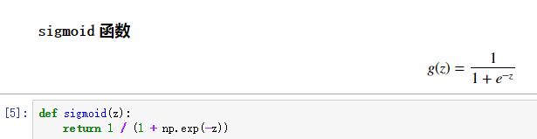

Sigmoid函数：
模型函数：

Slide 15
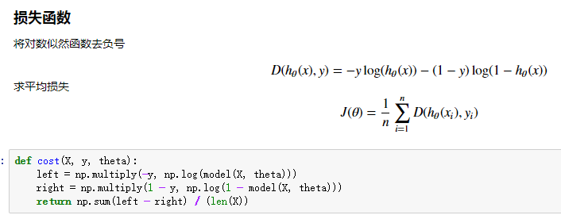
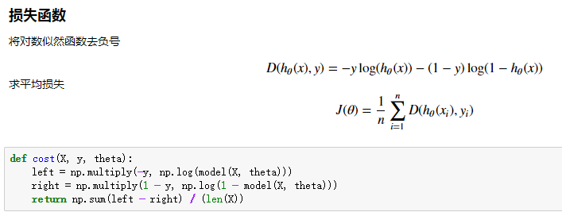
损失函数：
计算梯度：

Slide 16
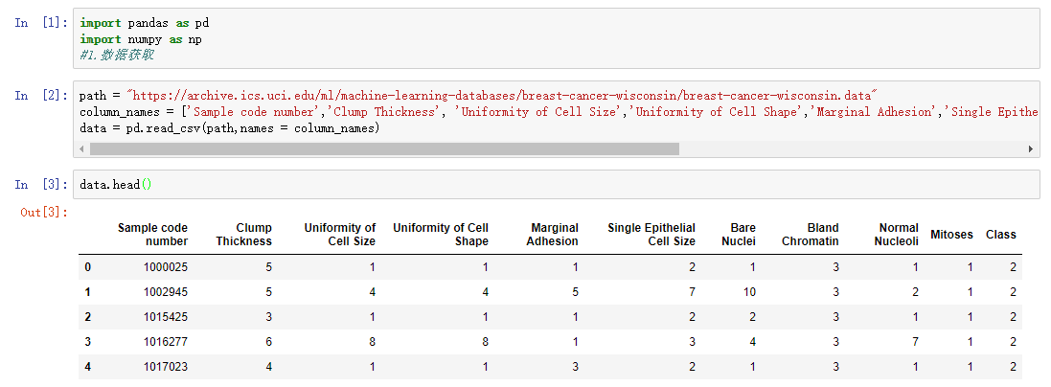
逻辑回归对癌症分类：

Slide 17
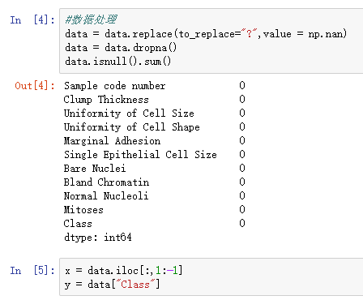
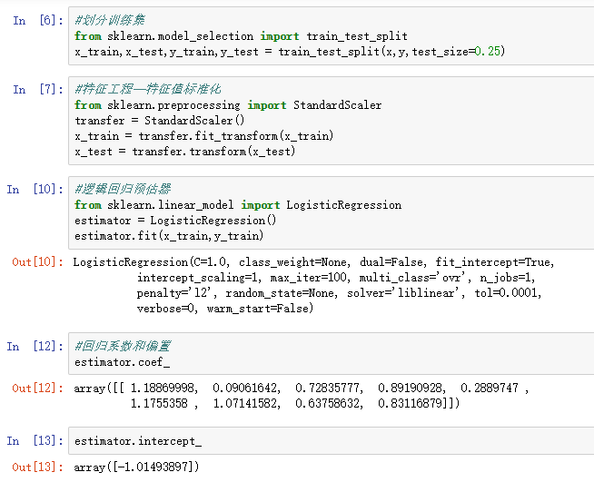

Slide 18
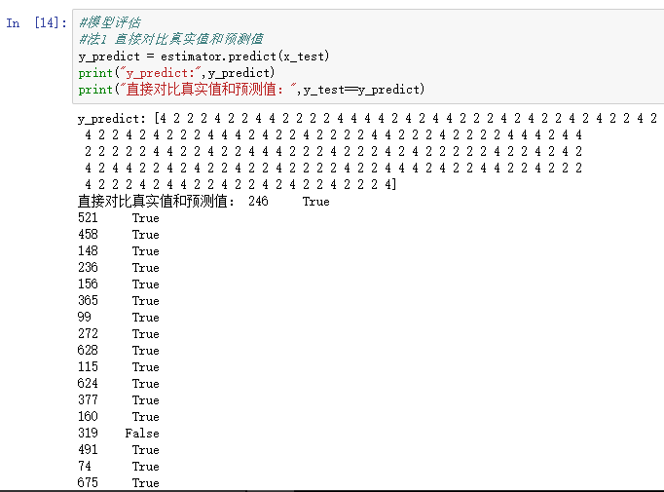
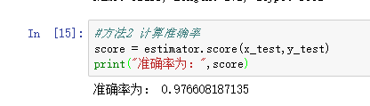

Slide 19
总结
应用：广告点击率、是否患病、金融诈骗、是否为虚假账号
优点：适合需要得到一个分类概率的场景、简单、速度快
缺点：不好处理多分类问题

